Slide 1
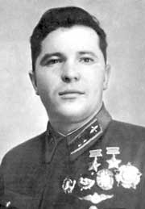
Герой Советского Союза Кравченко Григорий Пантелеевич

Slide 2
Г. П. Кравченко родился 10 октября 1912 г. в крестьянской семье в селе Голубовка Новомосковского района Днепропетровской области. Он был третьим сыном в семье, через год родился ещё сын. Отец Пантелей Никитович работал по найму у зажиточного помещика, мать Мария Михайловна до замужества батрачила. Как и многие малоземельные крестьяне Украины и Белоруссии в те годы, в поисках лучшей жизни они стали переселенцами в районы Казахстана и Сибири.
Весной 1914 года семья Кравченко поселилась в селе Пахомовка Семипалатинской губернии, а в 1923 г. переехала в село Звериноголовское Притобольного района Курганской обл., на берегу Тобола. В семье Кравченко было уже пять сыновей и две дочери.

Slide 3
В 1927 г. Гриша окончил начальную школу (четыре класса) и поступил в школу крестьянской (колхозной) молодёжи. В декабре вступил в члены ВЛКСМ.
Одним из любимых предметов Григория в школе была агрономия, и в октябре 1930 г. он поступил в Землеустроительный техникум в Перми, вскоре переведённый в Москву.
Но судьба решила иначе. В 1931 г. партия и комсомол обратились к молодёжи с призывом: «Комсомолец – на самолёт!» Стране нужны были лётчики, и Григорий откликнулся на этот призыв.

Slide 4
В мае 1931 г. он был призван по спецнабору ЦК ВКП (б) в авиацию и Московским областным Комитетом мобилизован в Воздушный Флот, направлен в 1-ю военную школу пилотов им. А.Ф. Мясникова. В июле 1931 г. курсант Кравченко был принят в члены ВКП (б) политотделом Морских Сил Чёрного моря.
1 ВШП находилась в Крыму, недалеко от Севастополя. Это была первая в мире авиационная школа лётчиков, созданная в 1910 г. Именно здесь Кравченко нашёл своё призвание. Авиацию он не просто полюбил, а, как говорят лётчики, «заболел» ею. «Лётчик – это не профессия, - говорил Григорий, - это призвание».

Slide 5
21 июня 1933 г. он был назначен младшим лётчиком 118-й истребительной авиационной эскадрильи 403-й люберецкой авиабригады в Подмосковье. Летал на истребителях И-3, И-4, И-5, осваивал и летал на новом самолёте Р-Зет.
. 22 сентября 1935 г. ему было присвоено военное звание лейтенант.
25 мая 1936 г. за отличные успехи в боевой, политической и технической подготовке Кравченко был награждён первым орденом «Знак Почёта».
В августе 1936 г. ему вручена Грамота ЦК ВЛКСМ и Центрального Совета Осоавиахима СССР за отличную работу по подготовке и проведению авиационного праздника 24 августа.
19 февраля 1938 г. за успехи в военной службе ему досрочно и вне очереди присвоено звание старшего лейтенанта.

Slide 6
С 13 марта по 24 августа 1938 г. Кравченко в качестве лётчика-добровольца находился в спецкомандировке в Китае. Тогда наша страна откликнулась на просьбу китайского народа в оказании военной помощи. В качестве лётчика-добровольца он участвовал в борьбе с японскими агрессорами в должности командира звена, отряда и некоторое время – эскадрильи.
В Китае он совершил 76 боевых вылетов, провёл 8 воздушных боёв, сбил не менее 7 самолётов противника лично и несколько – в группе.
26 сентября 1938 г. старшему лейтенанту Кравченко было присвоено звание майор.
14 ноября 1938 г. майор Г.П. Кравченко был награждён первым орденом Красного Знамени (за успешные бои в Китае).

Slide 7
22 февраля 1939 г. майору Г.П. Кравченко было присвоено звание Героя Советского Союза с вручением ордена Ленина за образцовое выполнение специальных заданий Правительства по укреплению оборонной мощи Советского Союза и за проявленное геройство (в воздушных боях в Китае).
С 4 июня по 7 сентября 1939 г. Кравченко участвовал в боевых действиях против японских милитаристов в Монгольской Народной Республике. Ещё в 1936 г. Советский Союз и МНР заключили Договор о взаимопомощи, и советские лётчики первыми пришли на помощь монгольскому народу. Прибыв в район реки Халхин-Гол в составе 11-ти Героев Советского Союза в группе Я.В. Смушкевича, Кравченко передавал боевой опыт лётному составу 22-го истребительного авиаполка.
13 июля 1939 г. он был назначен командиром 22-го ИАП.

Slide 8
22 июня 1941 года рано утром его срочно вызвали в Кремль. В разговоре со Сталиным, который спросил, какое бы он желал получить назначение в этой войне, Кравченко попросил назначить его командиром авиадивизии. Он был направлен на Западный фронт.
За время боёв на Брянском фронте 11-я САД и авиагруппа под командованием Кравченко уничтожили 101 вражеский самолёт, 895 танков, 16 бронемашин, 3424 автомашин с войсками и военными грузами, 46 автобусов, 11 спецмашин, 241 мотоцикл, 18 батарей, 60 зенитных точек, 42 точки ЗП (зенитных пулемётов), 14 миномётов, 10 переправ, 25 цистерн с горючим, 415 всадников, 40 ж/д вагонов, 6 складов с боеприпасами, 9 тракторов-тягачей, 841 конную повозку с военным грузом, 14150 пехоты противника.

Slide 9
Лётчики 215-й авиадивизии участвовали в прорыве блокады Ленинграда.
23 февраля генерал Кравченко, накануне отдав все необходимые приказы и распоряжения по дивизии, сам возглавил эскадрилью Ла-5 из 263-го полка и повёл её в заданный район. Завязавшийся воздушный бой перекинулся в район станции Мга. Немцы подняли с ближайшего аэродрома большую силу истребителей. Эскадрилья вела бой с противником, имевшим почти пятикратное численное превосходство. Были сбиты несколько фашистских самолётов, но и два наших лётчика, получив ранения, вышли из боя. Остальные также вынуждены были возвращаться, так как кончались боеприпасы и горючее.

Slide 10
Кравченко перетянул через линию фронта. Тройку самолётов, в числе которых были командир дивизии и командир полка, преследовали 6-7 немецких. Последний бой проходил над нашей территорией, над артиллерийскими позициями, в двух-трёх километрах от аэродрома Троицкое, откуда эскадрилья вылетела на выполнение задания. Артиллеристы видели, как наш ас на их глазах уничтожил 4 немецких истребителя. Он стрелял из любого положения. Два Ла-5 его прикрывали. Потом герой покинул самолёт, но парашют его не раскрылся. Он упал на бруствер артиллерийского орудия.
Так погиб наш первый в стране дважды Герой Советского Союза генерал-лейтенант авиации Г.П. Кравченко.

Slide 11
Тело генерала на транспортном самолёте было доставлено в Москву, и после кремации урна с прахом была замурована в Кремлёвской стене. Похороны состоялись 28 февраля 1943 г. Григорию Пантелеевичу было 30 лет.
Награды: орден Ленина, первая Золотая Звезда № 120, вторая Золотая Звезда № 1, 2 ордена Красного Знамени, орден Отечественной войны 2-й ст. № 6793, орден «Знак Почёта», монгольский орден Боевого Красного Знамени.

Slide 12
Именем Героя названы улицы в Москве, Кургане, в селе Голубовка Днепропетровской области, в селе Звериноголовском Курганской области, в посёлке Синявино-1 Ленинградской области, а также школы в этих городах и сёлах и в городе Ряжске Рязанской области.
Герои не умирают, они только перестают быть с нами. Их образы рождают новых людей, готовых на подвиги во имя Родины.

Slide 13
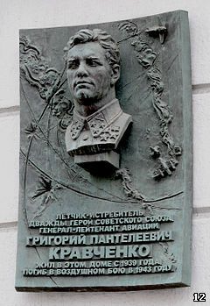
Мемориальная доска

Slide 14
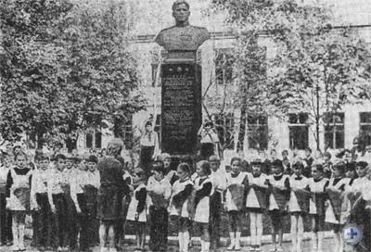
Прием в пионеры у бюста дважды Героя Советского Союза Г. П. Кравченко. Голубовка 1976 г.

Slide 15
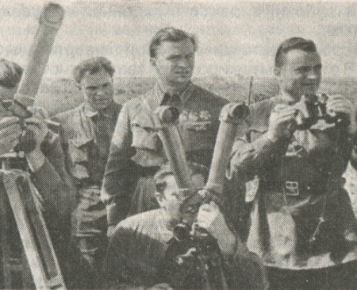
Кравченко Г.П. (крайний справа)

Slide 16
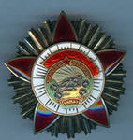
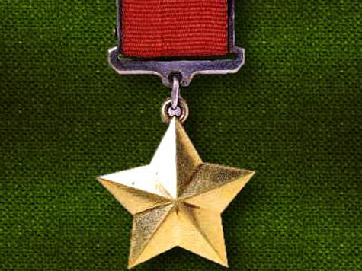
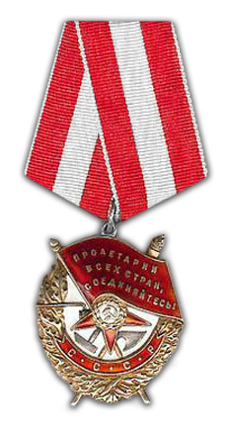
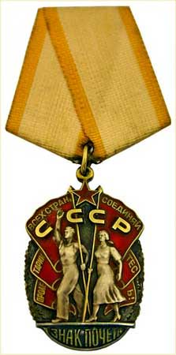
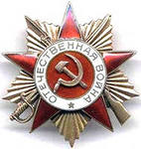
Монгольский Орден
Боевого Красного Знамени
Звезда Героя Советского Союза
Орден Красной Звезды

Slide 17
